Slide 1

TFT LOAD IMAGE - SD

Slide 2
OBJETIVOS
CARGAR IMAGEN DE SD CARD
PRESENTAR IMAGEN

Slide 3
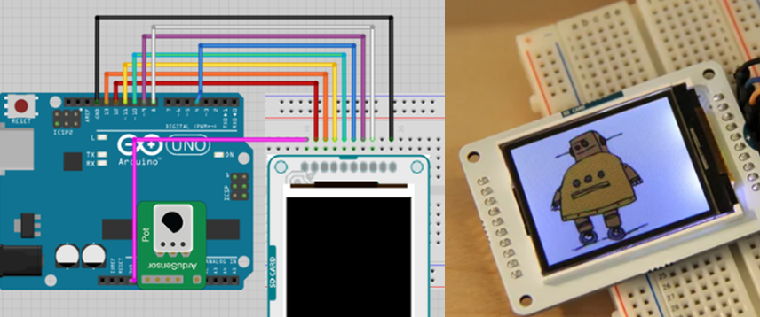
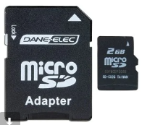
PRESENTAR IMAGEN

Slide 4
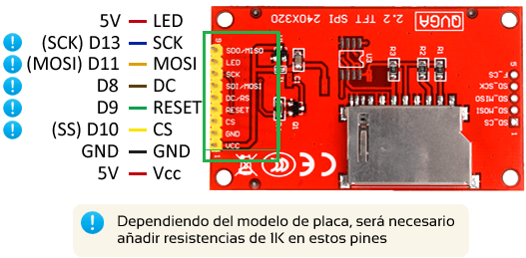
CONEXIONES

Slide 5
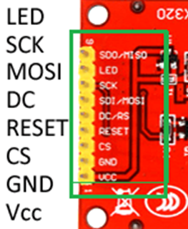
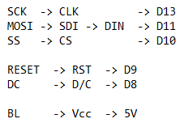
CONEXIONES

Slide 6
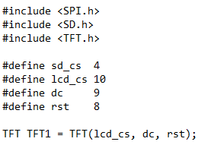
LIBRERIAS Y VARIABLES

Slide 7
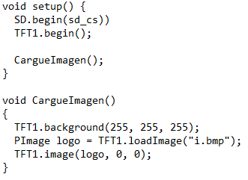
SETUP

Slide 8
Gracias por su atención.

